Slide 1
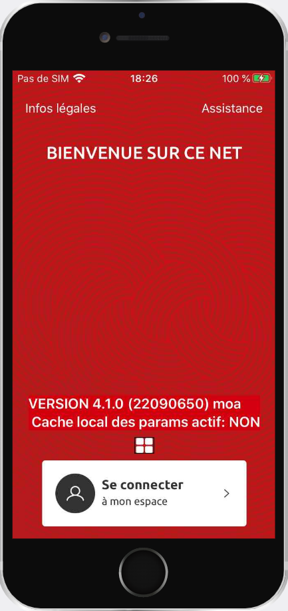
Enrichissement des fonctionnalités
Sur l’application CE Net

Slide 2




Périmètre fonctionnel global au 25 JANVIER 2023
Application mobile CE Net App
Compte & opérations
Virements
Pilotage de la Carte
Synthèse des comptes Solde Liste des comptes Consultation liste des opérations d’un compte Consultation des détails d’un compte Consultation des détails d’une opération Visualisation des encours de cartes à débit différée
Comptes Titres Synthèse et solde (consultation)
Edition de RIB Consultation et téléchargement
Saisie de Virement
Virement Compte à compte
Virement SEPA (Offres Compte)
Virements IP
Virement permanent
Suivi des Virements
Consultation du suivi des virements
Consultation des détails d’un virement
Consultation des demandes de restitution
Annulation d’un virement
Verrouillage / déverrouillage temporaire
Faire opposition
Visualiser le code confidentiel
Gérer les plafonds (Consultation)
Réglages (Paiements à distance ou à l’étranger)
Services (Assurance, assistance, questions fréquentes)
NEW
Accès & Sécurité
Bénéficiaires
Ajout de comptes bénéficiaires
Modification et suppression des
destinataires
Identification & Authentification
Accès via biométrie
Bascule Application PRO vers PART
NEW
NEW
Remises
Plus
Saisie de Remise Sepa Remise unitaire Sepa (Offres Remises - EDI)
Suivi des remises Consultation du suivi des remises Détail des remises
Parafeur Consultation des ordres en attente de signature + détail Signature des ordres
Contact
Push Notation
Moyens de paiement
Réglages
NEW
Agence et conseiller avec Géolocalisation
Notification
CG à valider pour clients migrant de DEI PRO vers CENET

Slide 3

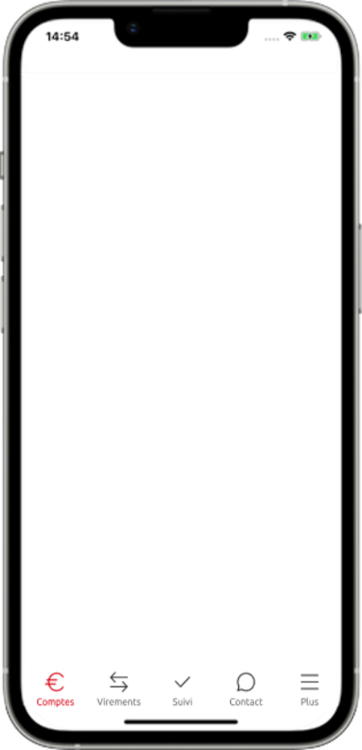
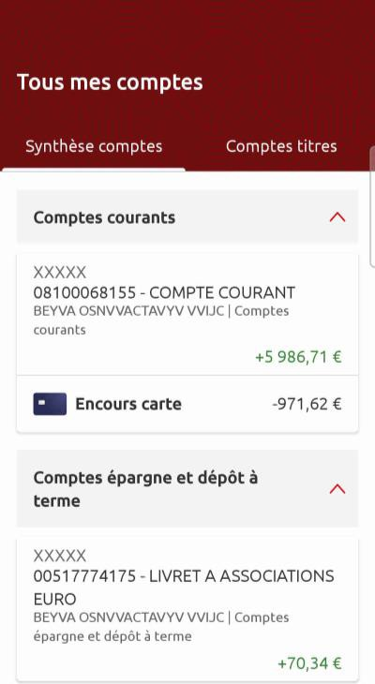
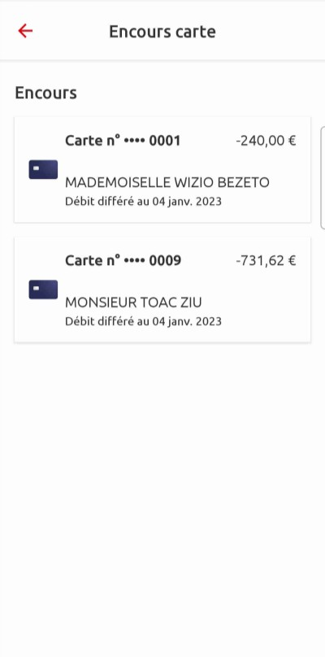
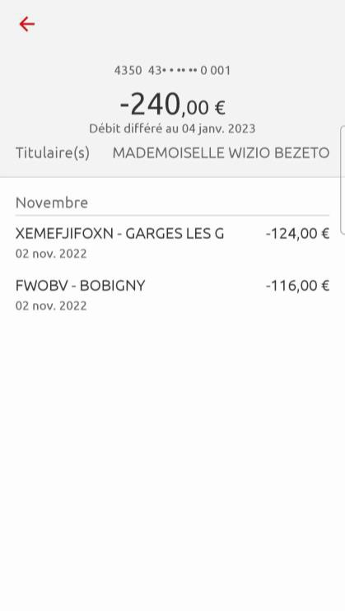




Visualisation encours carte à debit differe
Comptes – Synthèse des comptes
L’affichage de l’encours global des débits différés d’une ou de plusieurs cartes sur un même compte est disponible à partir de la synthèse des comptes du client.
Le détail par carte est ensuite disponible
au clic sur le total
Le détail des facturettes est disponible au clic sur une carte.

Slide 4
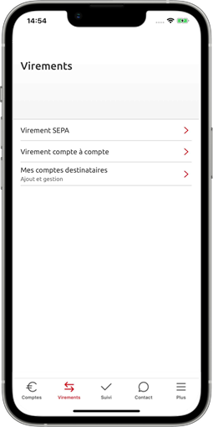
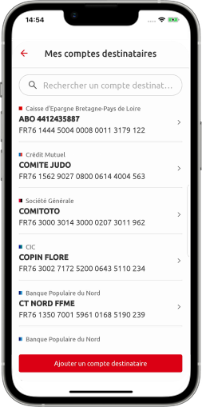
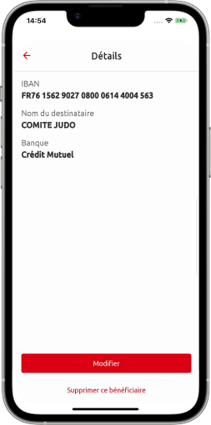
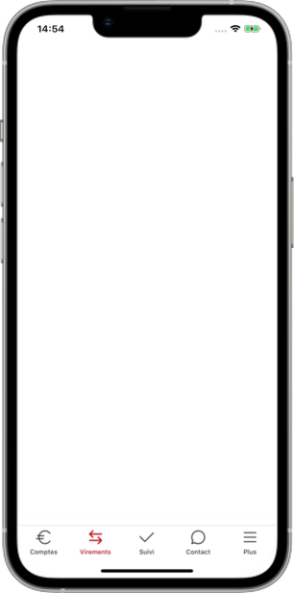
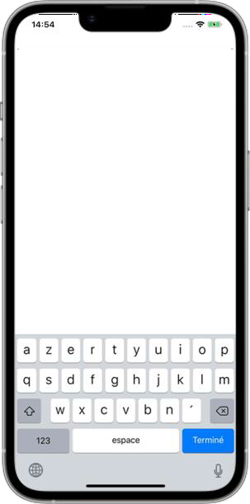
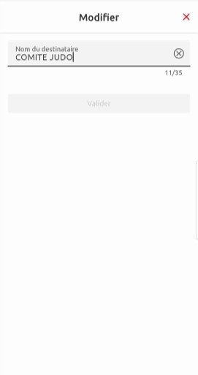
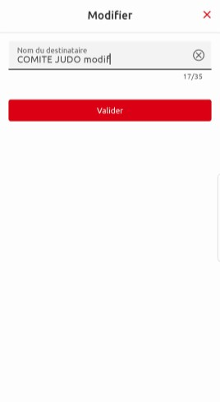
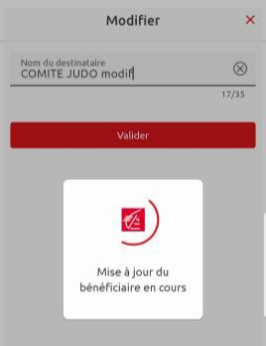
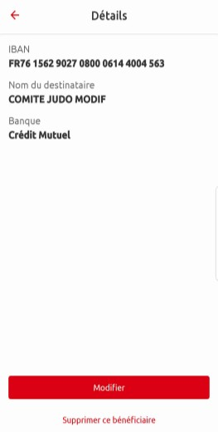




Gestion des destinataires
Modification
Pour les clients détenteurs d’un abonnement CE net et les utilisateurs disposant de droits de gestion
sur les comptes destinataires de cet abonnement, ils auront la possibilité de modifier un compte destinataire.

Slide 5

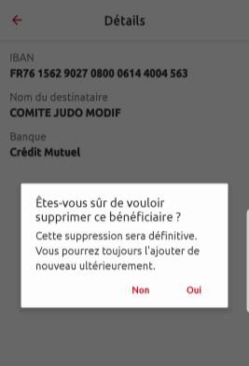
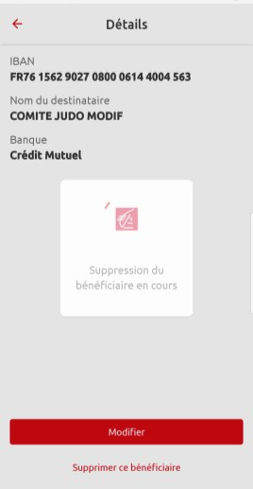
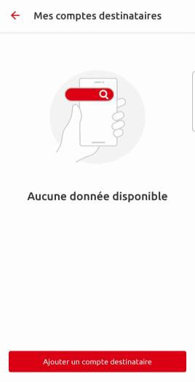
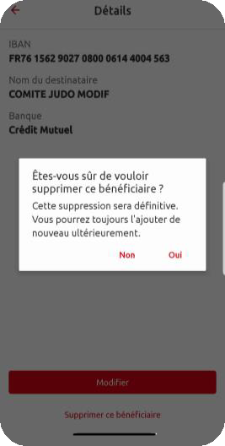





Gestion des destinataires
Suppression
Pour les clients détenteurs d’un abonnement CE net et les utilisateurs disposant de droits de gestion sur les comptes destinataires de cet abonnement, le client a la possibilité de supprimer un compte destinataire.

Slide 6

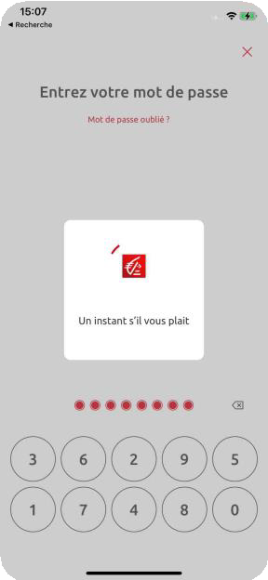
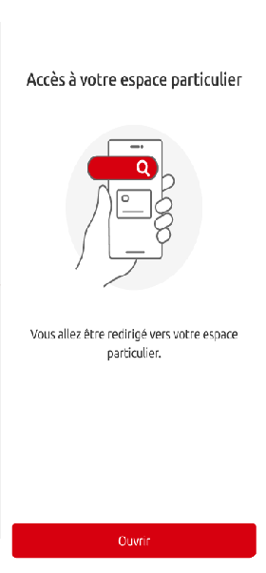

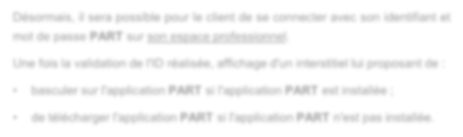
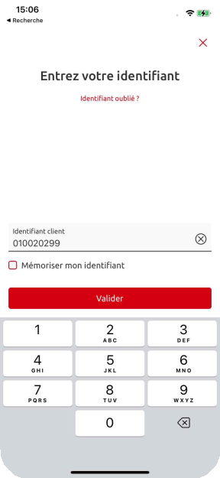
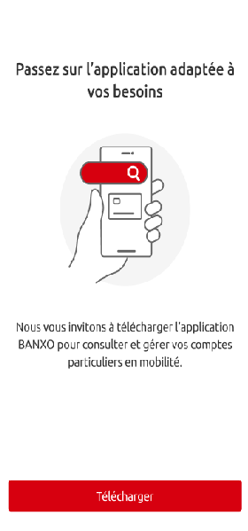

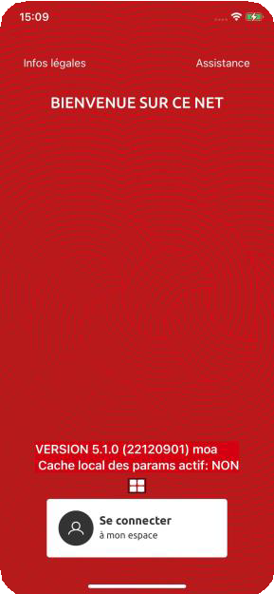
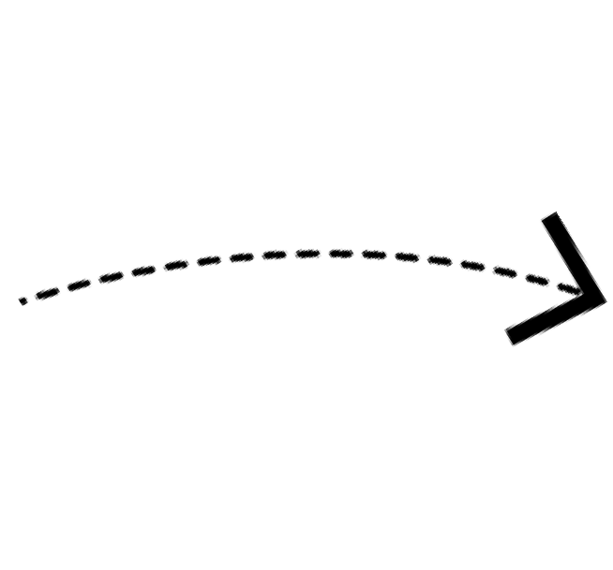

Bascule de l’application pro vers part
A l’autentification
Désormais, il sera possible pour le client de se connecter avec son identifiant et mot de passe PART sur son espace professionnel.
Une fois la validation de l'ID réalisée, affichage d'un interstitiel lui proposant de :
basculer sur l'application PART si l'application PART est installée ;
de télécharger l'application PART si l'application PART n'est pas installée.
Cette fonctionnalité consiste simplement à l’orienter vers le bon espace de banque en ligne si le client saisi son identifiant PART (par erreur ou inentionnellement) dans son espace PRO. Son utilisation devrait rester marginale si le client utilise la mémorisation de son identifiant dans chacun de ses espaces.

Slide 7
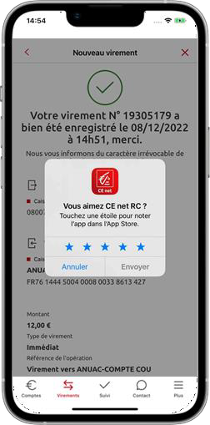

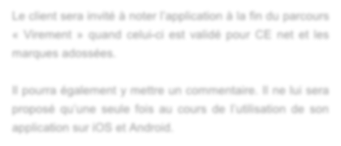

Push notation
Plus
Le client sera invité à noter l’application à la fin du parcours
« Virement » quand celui-ci est validé pour CE net et les marques adossées.
Il pourra également y mettre un commentaire. Il ne lui sera proposé qu’une seule fois au cours de l’utilisation de son application sur iOS et Android.

